Slide 1
CẬP NHẬT XỬ TRÍ NHỒI MÁU CƠ TIM CẤP ST CHÊNH LÊN
Trần Anh Chương
Khoa Tim mạch can thiệp
BV Chợ Rẫy

Slide 2
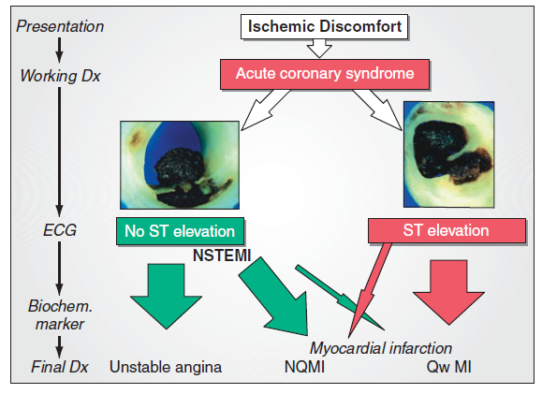
(Adapted from CW Hamm et al: Lancet 358:1533, 2001, an MJ Davies: Heart 83:361, 2000)
Notes:
IN ACS. Following disruption of a vulnerable plaque, patients experience ischemic discomfort result in from a reduction of flow through the affected epicardial coronary artery. The flow reduction may be caused by a complete occlusive thrombus (right) or subtotally occlusive thrombus (left). Patients with ischemic discomfort may present with or without ST-segment elevation. Of patients with ST-segment elevation, the majority (wide red arrow) ultimately develop a Q-wave on the ECG (QwMI), while a minority (thin red arrow do not develop Q-wave and in older literature where said to have sustained a non-Q-wave MI (NQMI).
Patients who present without ST-segment elevation are suffering from either unstable angina or a non-ST-segment elevation MI (NSTEMI) (wid green arrows), a distinction that is ultimately made on the presence or absence of a serum cardiac marker such as CK-MB or
a cardiac troponin detected in the blood. The majority of patients presenting with NSTEMI do not develop a Q-wave on
the ECG; a minority develop a QwMI (thin green arrow).
Explain nstmi
.

Slide 3
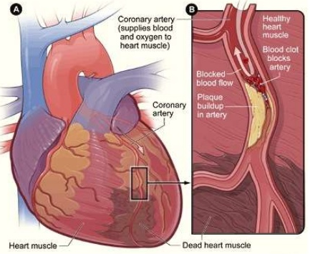
ĐỊNH NGHĨA NMCT
Là tình trạng hoại tử tế bào cơ tim do thiếu máu nuôi dưỡng kéo dài (World Heart Federation 2012)

Slide 4
Cơ chế bệnh sinh của
HCMVC
Mảng XV không ổn định
Nứt vỡ mảng XV cấp
Co thắt mạch máu và Huyết khối tại chổ
Gây hẹp tắc lòng
Ambrose JA. J Am Coll Cardiol 1985;6:1233-8.
Finn AV,. Arterioscler Thromb Vasc Biol 2010;30:1282-92.
Notes:
A fundamental concept in the pathophysiology of ACS is the vulnerable plaque. More than 70% of plaques leading to ACS are indeed actually not angiographically severe. It is the combination of a vulnerable plaque at a site of luminal stenosis due to plaque that increases the likelihood of an ACS. More on that later.
When a vulnerable plaque ruptures it leads to vascular spasm and in-situ thrombosis which leads to a luminal compromise. The degree of luminal compromise it what differentiates UA/NSTEMI from STEMI.

Slide 5
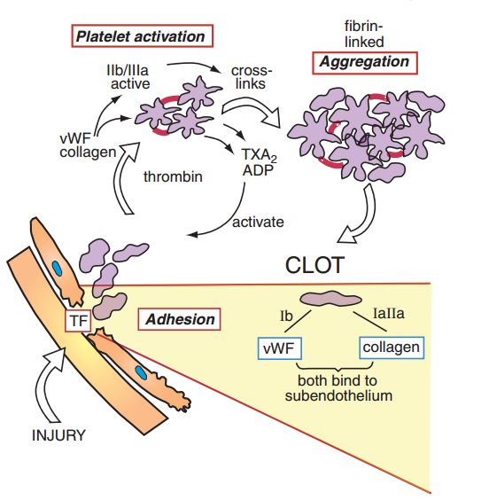
Sự kết tập và hoạt hóa tiểu cầu
Drugs for the Heart 8th edition

Slide 6
Tiểu cầu đóng vai trò trung tâm trong HCMVC
ADP P2Y12 receptor antagonists
Ticlodipine Prasugrel
Clopidogrel Ticagrelor
Activated
Platelet
ADP
TXA₂
Gp IIb/IIIa
fibrinogen
receptor
Aspirin
IV Gp IIb/IIIa
Inhibitors
Thrombin
Serotonin
Epinephrine
Collagen
COX
Activation
Adhesive proteins
thrombospondin
fibrinogen
p-selectin
vWF
α
δ
Degranulation
Platelet agonists
ADP
ATP
serotonin
calcium
magnesium
Coagulation factors
factor V
factor XI
PAI-1
Inflammatory factors
platelet factor 4
CD 154 (CD 40 ligand)
PDGF
Notes:
Cơ chế bệnh sinh của hội chứng mạch vành cấp là hiện tượng huyết khối hình thành trên mảng xơ vữa nứt/vở trong động mạch vành. Khi mảng xơ vữa bị vỡ, tiểu cầu tiếp xúc với lõi lipid bên trong mảng và được hoạt hóa dẫn đến hình thành huyết khối (ban đầu là huyết khối tiểu cầu, sau đó hình thành thêm mạng lưới fibrin chồng lên) từ đó gây hẹp nặng hoặc tắc hẳn động mạch vành. Tiểu cầu đóng vai trò trung tâm trong việc hình thành huyết khối từ mảng xơ vữa đó. Vì vậy, liệu pháp kháng kết tập tiểu cầu là điều trị thiết yếu của hội chứng mạch vành cấp và trong phòng ngừa biến cố huyết khối tái phát.
Aspirin là thuốc kháng tiểu cầu đường uống đầu tiên được dùng trong lâm sàng và được xem là thuốc không thể thiếu trong điều trị HCMVC. Tuy nhiên, việc dùng một mình aspirin như một thuốc kháng ngưng tập tiểu cầu duy nhất là không đủ vì Aspirin chỉ ức chế kết tập tiểu cầu thông qua con đường thromboxane.
Với sự ra đời của nhóm thuốc thienopyridine (gồm ticlopidine, clopidogrel và gần đây là prasugrel) có tác dụng ức chế kết tập tiểu cầu thông qua một con đường khác là tác động lên thụ thể P2Y12 tiểu cầu, các nhà nghiên cứu đã nghĩ đến việc phối hợp aspirin với một thuốc nhóm thienopyridine nhằm tăng cường hơn nữa hiệu lực kháng tiểu cầu trong điều trị hội chứng mạch vành cấp. Và nhiều nghiên cứu đã chứng minh được hiệu quả liệu pháp kháng kết tập tiểu cầu kép là nền tảng chính của điều trị kháng KTTC trong HCMVC.
Adapted from Ferguson JJ, et al. In: Antiplatelet Therapy in Clinical Practice. London: martin Dunitz; 2000:15-35.

Slide 7
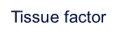
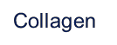


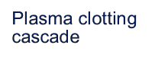

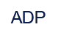

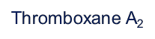



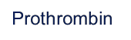

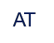

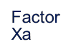
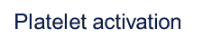



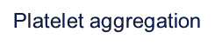

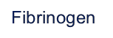
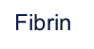




Vị trí tác động của các thuốc chống
^{đông}
^{và chống ngưng kết tiểu}
Tissue factor
^{cầu}
Collagen
Aspirin
Plasma clotting cascade
ADP
Fondaparinux
Clopidogrel
Prasugrel
Ticagrelor
Cangrelor
^{Thromboxane A}₂
AT
Prothrombin
_{Heparin}
LMWHs
AT
Factor
Xa
Platelet activation
Eptifibatide
_{Tirofiban}
(GPI)
AT
Abciximab
Thrombin
Platelet aggregation
Bivalirudin
Hirudin
Argatroban
Fibrinogen
Fibrin
Fibrinolytics
Thrombus

Slide 8
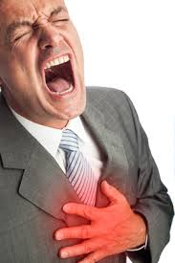
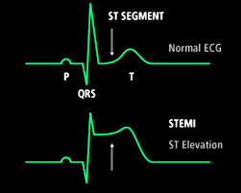
Biểu hiện đặc trưng
1
2
3.Tăng men tim

Slide 9
TIÊU CHUẨN CHẨN ĐOÁN NMCT CẤP
Đau ngực kiểu mạch vành kéo dài > 30 ph
Biến đổi điện tâm đồ đặc trưng
Tăng men tim CK, CK-MB, và troponin T,I gấp đôi giới hạn trên bình thường
Chẩn đoán xác định khi có 2 trong 3 tiêu chuẩn trên

Slide 10
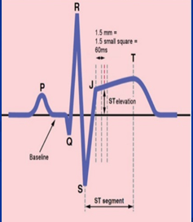
ĐIỆN TIM
- ST ↑ ít nhất 2 chuyển đạo
trước tim liên tiếp
≥ 0,2mV ở BN nam
≥ 0,15 mV ở BN nữ
- ST ↑ 0,1mV tại nhóm
chuyển đạo ngoại vi
như DII,DIII, aVF or DI,aVL
- Block nhánh trái hoàn toàn
mới xuất hiện

Slide 11
Tiêu chuẩn mới chẩn đoán NMCT cấp
Xác định có tăng và hay giảm (có động học) giá trị chất chỉ điểm sinh học men troponin của tim (cTn – cardiac troponin), và kèm theo ít nhất một trong các tiêu chuẩn sau:
1. Triệu chứng cơ năng của TMCBCT.
2. Biến đổi ST-T rõ mới xuất hiện (hoặc xem như mới), hoặc blốc nhánh trái mới phát hiện.
3. Xuất hiện của sóng Q bệnh lý trên ĐTĐ.
4. Bằng chứng về sự mới mất hình ảnh cơ tim còn sống hoặc mới rối loạn vận động vùng.
5. Xác định có huyết khối trong mạch vành bằng chụp mạch vành hoặc mổ tử thi.
1. Kristian Thygesen, S. J. Third Universal Definition of Myocardial Infarction. Journal of the American College of Cardiology. 2012;60:1581–98.

Slide 12
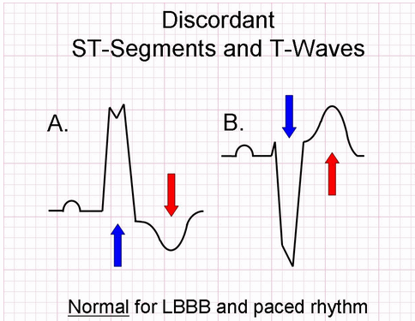
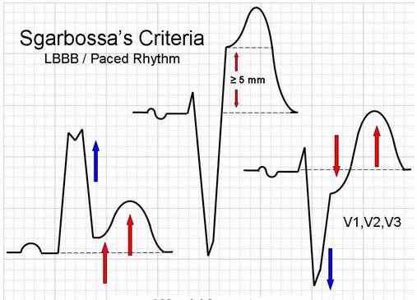
ECG trong NMCT cấp (trong bối cảnh LBBB)
ST chênh lên ≥ 1mm và cùng chiều (concordant) với QRS (5 điểm)
ST chênh xuống ≥ 1mm ở V1, V2 hoặc V3 (3 điểm)
ST chênh lên ≥ 5 mm và ngược chiều (discordant) với QRS (2 điểm)
Điểm số ≥ 3 có 98% đặc hiệu
cho NMCT cấp
Benjamin M. Scirica and David A. Morrow. ST-Elevation Myocardial Infarction: Pathology, Pathophysiology, and Clinical Features. In: 10th, editor. Braunwalds Heart Disease - A Textbook of Cardiovascular Medicine2015. p. 1068-94.

Slide 13
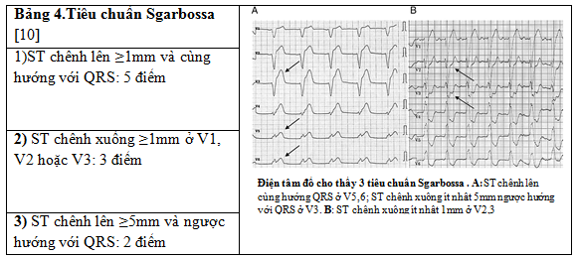

Slide 14
Phân loại NMCT cấp
Nhồi máu cơ tim nguyên phát: Nhồi máu cơ tim nguyên phát do vỡ, loét, nứt, xói mòn hoặc bóc tách mảng xơ vữa dẫn tới hình thành cục máu đông trong lòng mạch
Nhồi máu cơ tim thứ phát: mất cân bằng cán cân cung và/hoặc cầu oxy của cơ tim.
Nhồi máu cơ tim dẫn tới tử vong trong trường hợp không có kết quả men tim
4a: Nhồi máu cơ tim do can thiệp động mạch mạch vành qua da (PCI)
4b: Nhồi máu cơ tim do huyết khối trong stent.
5. Nhồi máu cơ tim do mổ bắc cầu mạch vành
1. Kristian Thygesen, S. J. Third Universal Definition of Myocardial Infarction. Journal of the American College of Cardiology. 2012;60:1581–98.

Slide 15
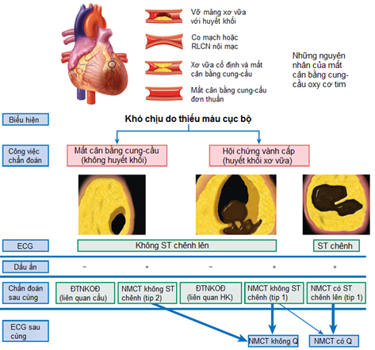
Ranh giới giữa NMCT cấp type 1 và type 2?
1. Kristian Thygesen, S. J. Third Universal Definition of Myocardial Infarction. Journal of the American College of Cardiology. 2012;60:1581–98.

Slide 16
NGUYÊN LÝ ĐIỀU TRỊ
Lên chiến lược tái tưới máu cơ tim càng sớm càng tốt

Slide 17
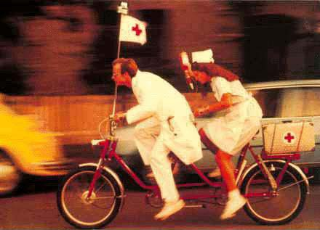
Thái độ xử trí NMCT STCL (STEMI)
Thời gian tính từ lúc bắt đầu khởi phát triệu chứng
3 giờ
6 giờ
12 giờ
24 giờ
“Thời gian” là “vàng”
“Thời gian vàng”
Thời gian là khối lượng cơ tim được cứu sống

Slide 18

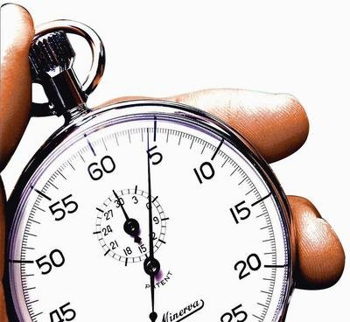
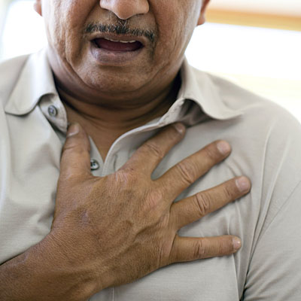
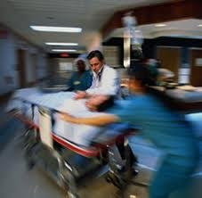
Tính thời gian để chỉ định điều trị NMCT
STEMI
NSTEMI
…from onset…
…from admission…
↳ Chỉ có STEMI mới có “Thời gian vàng” (Golden time)

Slide 19

â
Cc

Slide 20
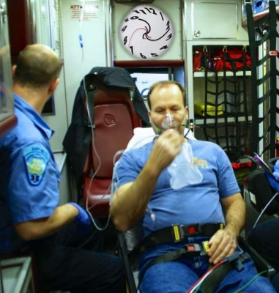
ĐIỀU TRỊ BAN ĐẦU
Khám → ĐTĐ ≤ 10’
1. Hạn chế gắng sức
2. Thở oxy (IC)
→ SpO2 > 95%
• 70% bn NMCT bị thiếu oxy
• ↑cung cấp oxy mô → ± hạn chế tổn thương cơ tim

Slide 21
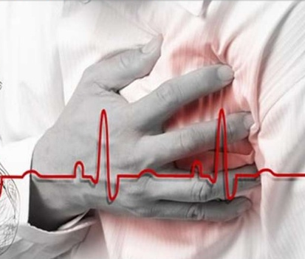
ĐIỀU TRỊ BAN ĐẦU
3. Giảm đau
Morphin (IC) 2 - 4 mg TM / 5 -10’
• ↓đau, ↓lo âu, ↓trương lực giao cảm, ↓sức cản ngoại vi, ↓tiêu thụ oxy
• Thận trọng: ↓HA, ↓thể tích, suy HH, NM thất P
Nitroglycerin (IC)
0,4 mg ngậm, truyền 10 µg/ph
• ↓đau, giãn vành, ↓sức cản
hệ thống, ↓tiền tải
• Thận trọng: NM thất P, ↓HA,
nhịp nhanh, chậm, thuốc ức
chế phosphodiesterase < 48h

Slide 22
ĐIỀU TRỊ BAN ĐẦU
4. Kháng tiểu cầu
Aspirin (1B)
162 - 325 mg → 81 – 325 mg/ng
Ức chế rec P2Y12
Can thiệp:
- Clopidogrel (1B) 600 mg → 75 mg/ng (khi không có Ticagrelor, Prasugrel hoặc CCĐ)
- Ticagrelor (1B) 180 mg → 90 mg x 2/ng
- Prasugrel (1B) 60 mg → 10 mg/ng (CCĐ TBMN)
Tiêu sợi huyết:
- Clopidogrel (1A) < 75t: 300mg → 75 mg/ng
>75t: 75mg
Thuốc kháng thụ thể GP IIb/IIIa (IIa) (can thiệp)
- Abciximab, Eptifibatide, Tirofiban

Slide 23
ĐIỀU TRỊ BAN ĐẦU
5.Thuốc chống đông
Heparin không phân đoạn (IC)
70 - 100UI/kg TM → 12UI/kg/h
Enoxaparin (IA)
<75t: 30mg bolus TM →1mg/kg/12h, tiêm DD
>75t: 0,75mg/kg/12h
Nếu MLCT<30ml/ph: 1mg/kg/24h
Fondaparinux (IIa) / tiêu sợi huyết
Bivalirudin (IB) / can thiệp mạch

Slide 24
ĐIỀU TRỊ BAN ĐẦU
6.Statin ngay khi nhập viện, cường độ cao, bất kể mức cholesterol bn (IA)
7.ƯCMC và chẹn thụ thể sớm ≈ 24h
(suy tim EF<40%, ĐTĐ, NMCT thành trước) (IA)
8.Chẹn beta đường uống sớm nếu không chống chỉ định (IA)
9.Kiểm soát đường huyết XN đường huyết (IC) kiểm soát bằng insulin → đường <11mmol/l, tránh <5mmol/l (IIaB)

Slide 25
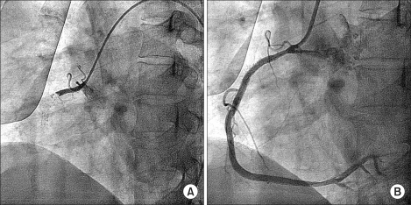
Can thiệp ĐMV
➔
➔

Slide 26
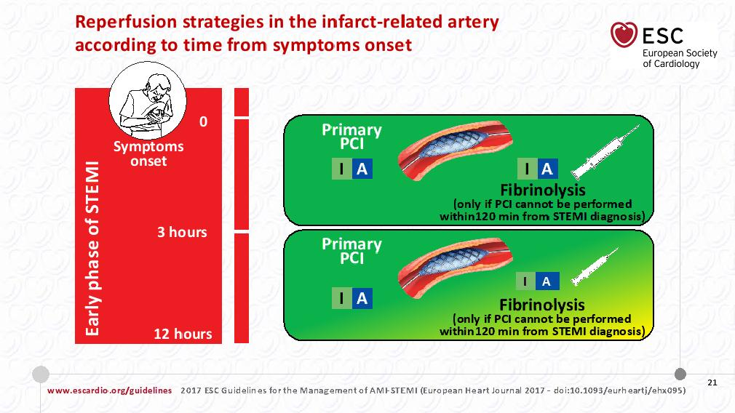
Điều trị trong giai đoạn cấp
2017 ESC Guidelines for the Management of AMI-STEMI

Slide 27
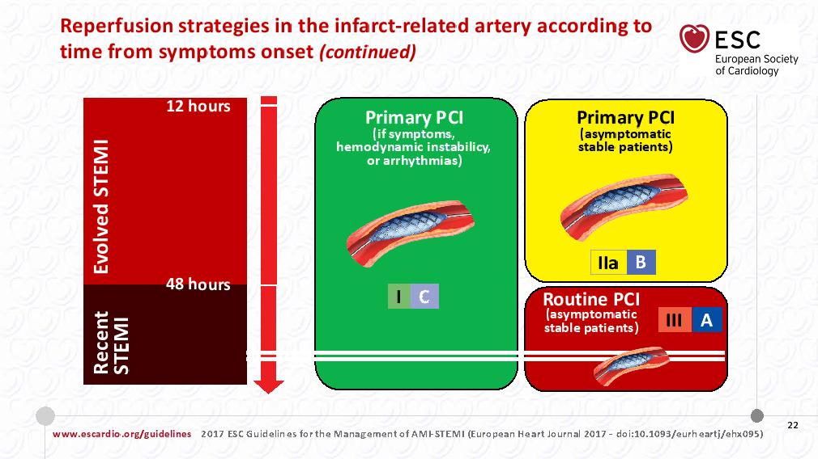
Điều trị trong giai đoạn cấp
2017 ESC Guidelines for the Management of AMI-STEMI

Slide 28
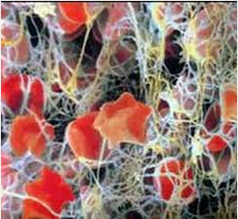
ĐIỀU TRỊ TIÊU SỢI HUYẾT

Slide 29
THUỐC TIÊU SỢI HUYẾT
Thuốc | Liều | Đặc hiệu fibrin | Tạo KT | TIMI 2-3 sau 90’
Streptokinase | 1,5 MU / 30 - 60’ | - | + | 60-68%
Alteplase (tPA) | 15mg bolus → 0,75mg/kg/30’ → 0,5mg/kg/60’ | ++ | - | 73 - 84%
Reteplase (rPA) | 10UI + 10UI bolus mỗi 30’ | ++ | - | 84%
Teneplase (TNK-tPA) | Liều duy nhất theo cân nặng | ++++ | - | 85%

Slide 30
CHỐNG CĐ TIÊU SỢI HUYẾT
Tuyệt đối
- TS xuất huyết não
- TS nhồi máu não / 6 tháng
- Chấn thương, phẫu thuật / 3 tuần
- Xuất huyết tiêu hóa / 1 tháng
- Các chảy máu bất thường
- Bóc tách ĐMC
- Vết chọc không thể ép được (sinh thiết gan, chọc DNT) /24h

Slide 31
CHỐNG CĐ TIÊU SỢI HUYẾT
Tương đối
- TBMN thoáng qua / 6 tháng
- Đang dùng thuốc chống đông uống
- Có thai, sau đẻ 1 tháng
- THA không kiểm soát (TTh >180, TTr >110)
- Bệnh gan tiến triển
- Viêm nội tâm mạc nhiễm trùng
- Loét dạ dày hoạt động
- Cấp cứu ngừng tuần hoàn kéo dài

Slide 32
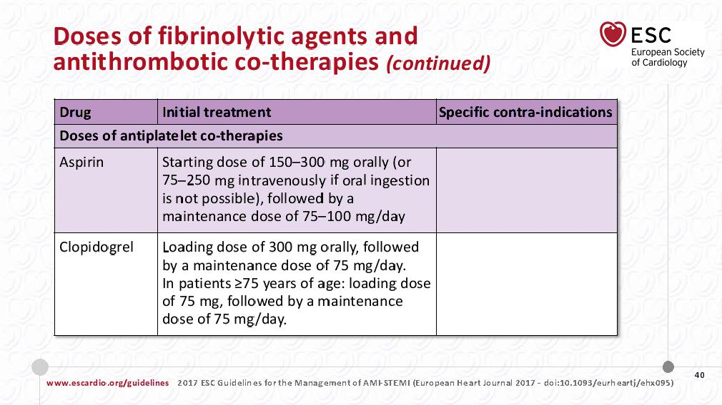
Điều trị kháng tiểu cầu
Tiêu sợi huyết
2017 ESC Guidelines for the Management of AMI-STEMI

Slide 33
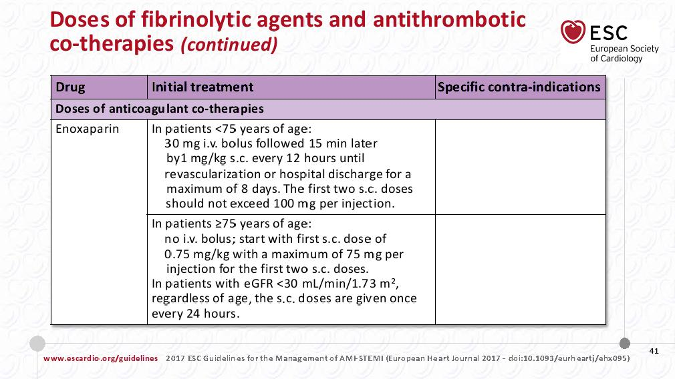
Điều trị kháng đông
Tiêu sợi huyết
2017 ESC Guidelines for the Management of AMI-STEMI

Slide 34
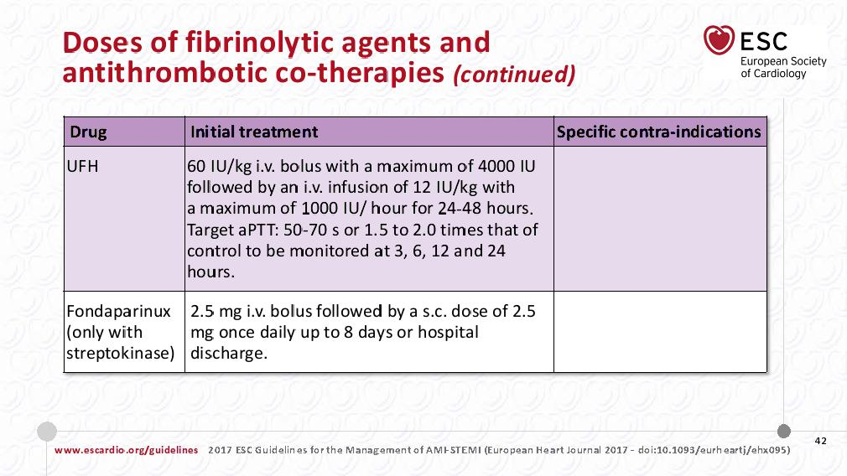
Điều trị kháng đông
Tiêu sợi huyết
2017 ESC Guidelines for the Management of AMI-STEMI

Slide 35
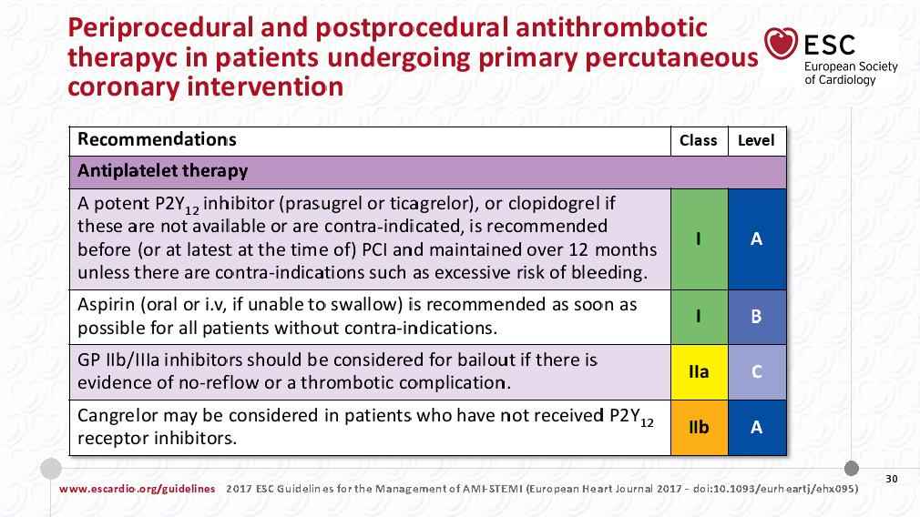
Điều trị kháng tiểu cầu - PPCI
Can thiệp ĐM vành cấp cứu
2017 ESC Guidelines for the Management of AMI-STEMI

Slide 36
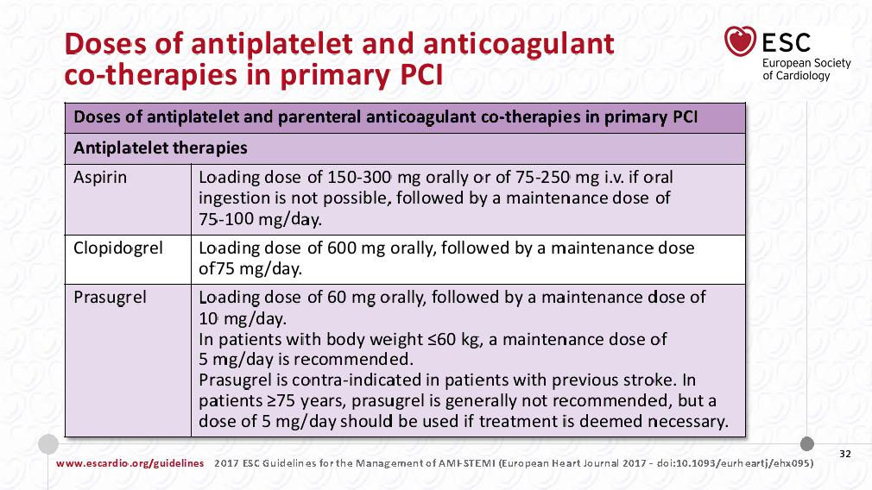
Điều trị kháng tiểu cầu - PPCI
Can thiệp ĐM vành cấp cứu
2017 ESC Guidelines for the Management of AMI-STEMI

Slide 37
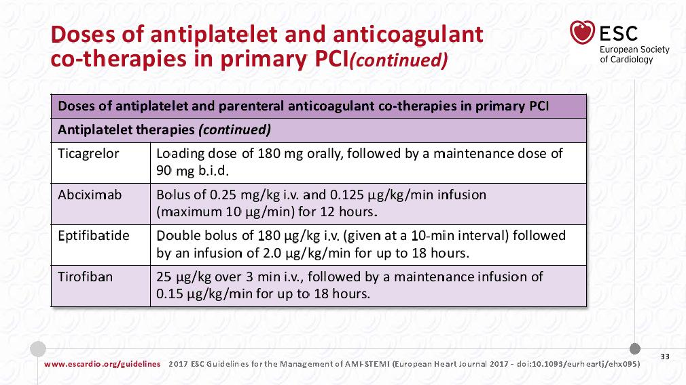
Điều trị kháng tiểu cầu - PPCI
Can thiệp ĐM vành cấp cứu
2017 ESC Guidelines for the Management of AMI-STEMI

Slide 38
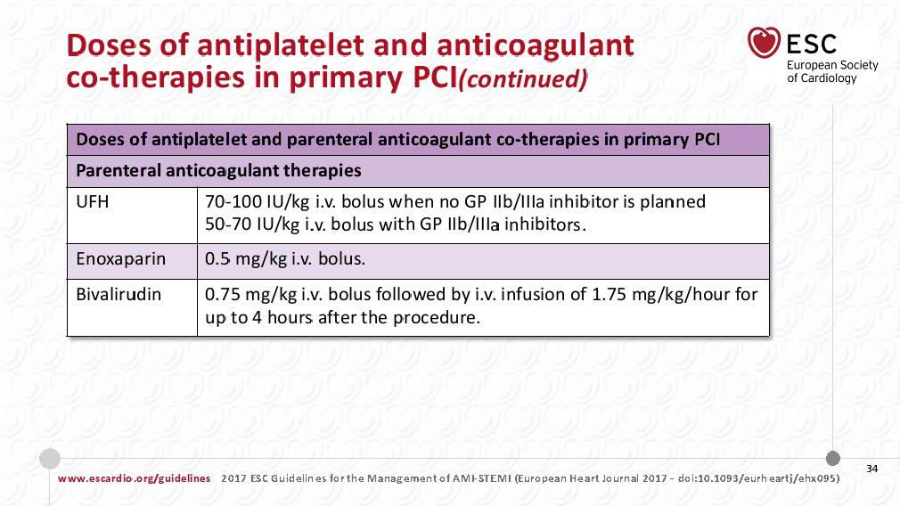
Điều trị kháng đông - PPCI
Can thiệp ĐM vành cấp cứu
2017 ESC Guidelines for the Management of AMI-STEMI

Slide 39
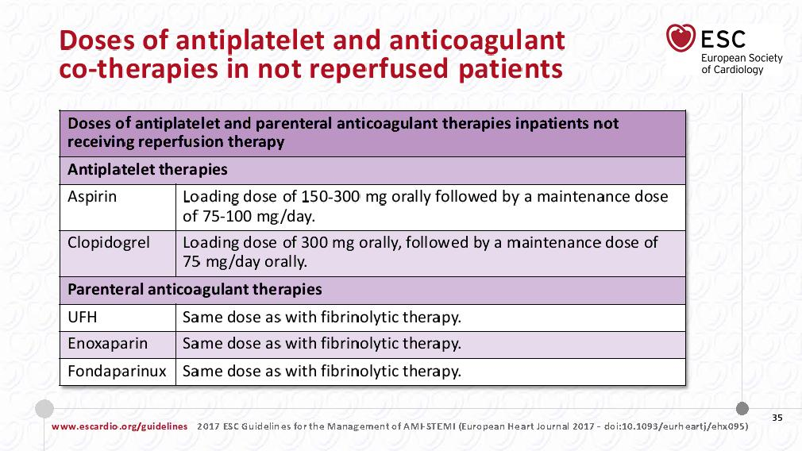
Điều trị kháng đông – kháng tiểu cầu
Điều trị Nội khoa
2017 ESC Guidelines for the Management of AMI-STEMI

Slide 40
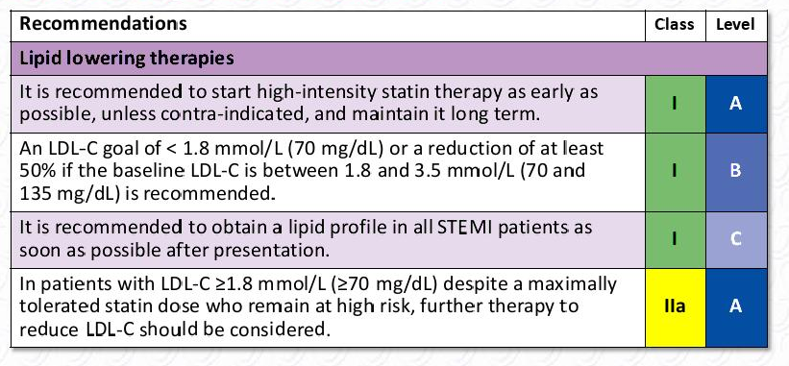
Điều trị Lipid máu
Liệu pháp statin cường độ cao | Liệu pháp statin cường độ trung bình | Liệu pháp statin cường độ thấp
↓ LDL–C ≥50% | ↓ LDL–C từ 30% đến <50% | ↓ LDL–C <30%
Atorvastatin (40†)–80 mg Rosuvastatin 20 (40) mg | Atorvastatin 10 (20) mg Rosuvastatin (5) 10 mg Simvastatin 20–40 mg‡ Pravastatin 40 (80) mg Lovastatin 40 mg Fluvastatin XL 80 mg Fluvastatin 40 mg bid Pitavastatin 2–4 mg | Simvastatin 10 mg Pravastatin 10–20 mg Lovastatin 20 mg Fluvastatin 20–40 mg Pitavastatin 1 mg
2017 ESC Guidelines for the Management of AMI-STEMI

Slide 41
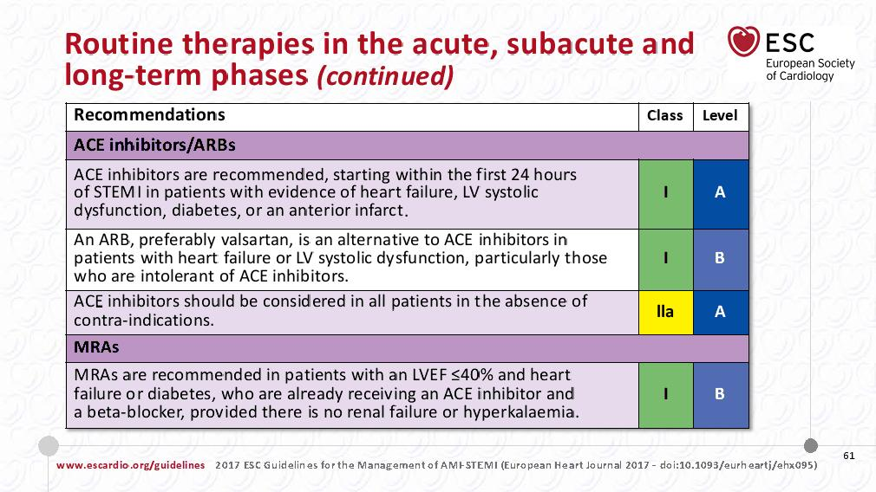
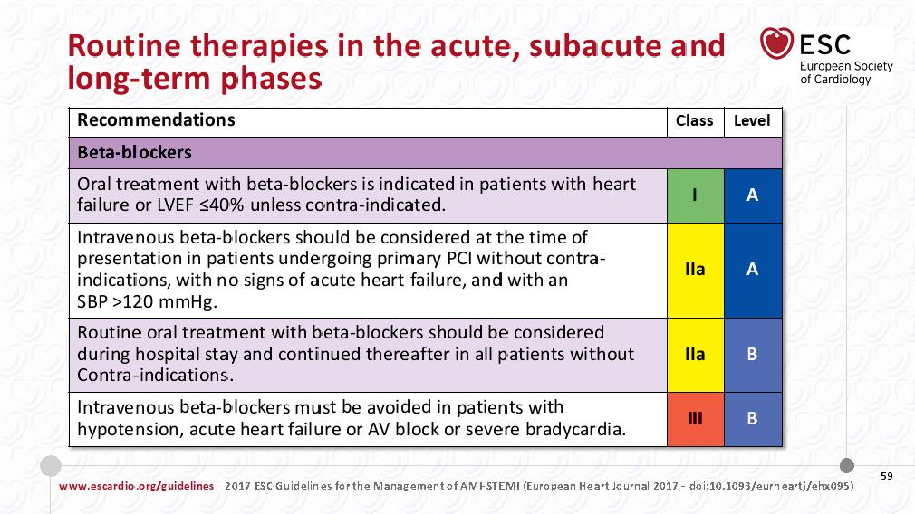
Giai đoạn mạn tính sau NMCT
Tiếp cận điều trị HF sau khi MI:
Ức chế hệ RAAS và các hệ thống thần kinh giao cảm đã được đánh giá trong một số lượng lớn các thử nghiệm lâm sàng
2017 ESC Guidelines for the Management of AMI-STEMI

Slide 42
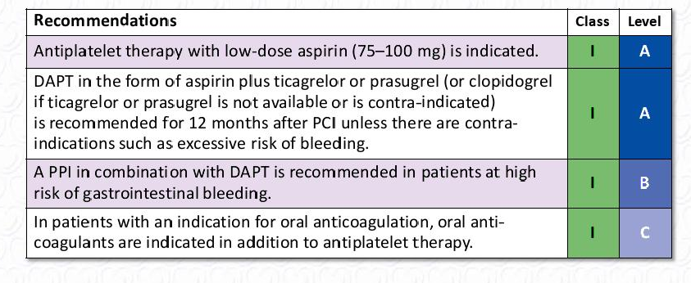
Giai đoạn mạn tính sau NMCT
2017 ESC Guidelines for the Management of AMI-STEMI

Slide 43
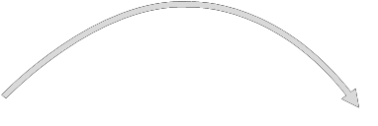
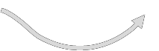

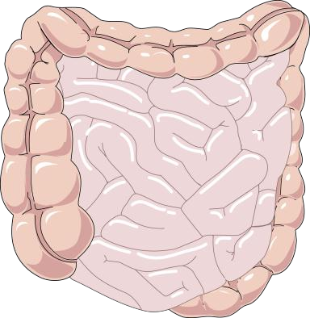

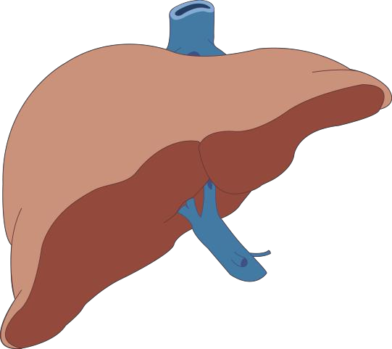





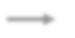


^{Các thuốc nhóm ức chế thể P2Y}₁₂
^{tiểu}
^{cầu}
^{hiện}
^{nay}
^{Không cần chuyển hóa}
trong cơ thể
^{Chất có hoạt tính}
Chất chuyển hóa trung gian
Tiền thuốc
^{Oxi hóa}
^{phụ thuộcCYP}
^{CYP3A4/5}
CYP2B6
^{CYP2C19}
^{CYP2C9}
^{CYP2D6}
^{Ticagrelor}
^{Thủy phân}
^{bởi esterase}
^{Gắn kết}
^{Prasugrel}
^{Tiểu cầu}
^{Clopidogrel}
^{P2Y}₁₂
^{Oxi hóa}
^{phụ thuộcCYP}
^{CYP1A2}
CYP2B6
^{CYP2C19}
^{Oxi hóa}
^{phụ thuộcCYP}
^{CYP2C19}
CYP3A4/5
^{CYP2B6}
Fi gure a da pted from Schömi g A (2009). CYP, cytochrome P450.
Schömi g A. N Engl J Med 2009;361:1108–1111.

Slide 44
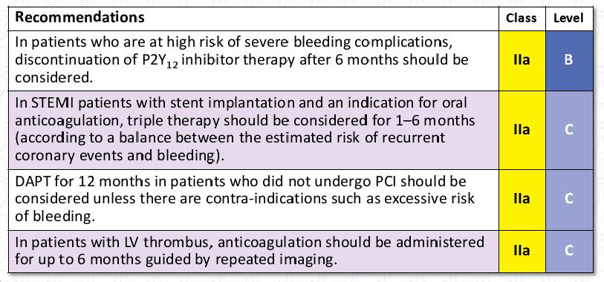
Giai đoạn mạn tính sau NMCT
2017 ESC Guidelines for the Management of AMI-STEMI

Slide 45

Giai đoạn mạn tính sau NMCT
2017 ESC Guidelines for the Management of AMI-STEMI

Slide 46
KẾT LUẬN
- NMCT cấp có ST chênh là cấp cứu tim mạch
- Điều trị nội khoa là cơ bản
- Điều trị tái tưới máu cơ tim là then chốt
- Lợi ích điều trị - tỷ lệ thuận với thời gian tái tưới máu cơ tim

Slide 47

HÃY CÙNG CHUNG TAY VÌ MỘT TRÁI TIM KHOẺ
XIN CHÂN THÀNH CẢM ƠN

